Slide 1
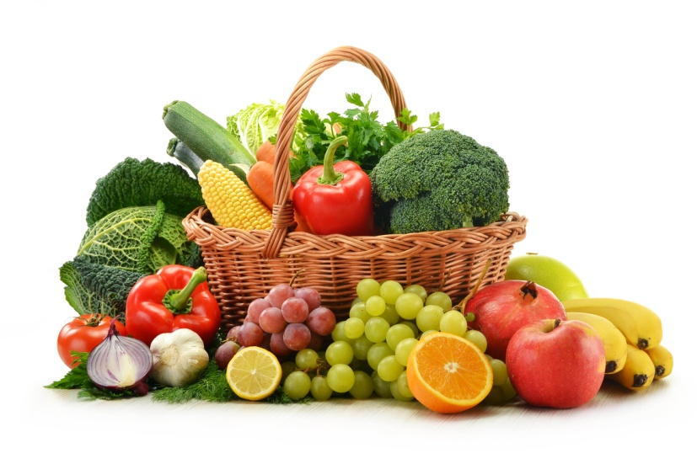
Овощи, фрукты и ягоды
Материал подготовила
О.А Альшевская
Учитель -логопед

Slide 2
Назови овощи

Slide 3
Разложи овощи и фрукты

Slide 4
Игра «Поварёнок» Выбери продукты из чего ты будешь готовить компот, суп и печь блины

Slide 5
Варим Борщ Назови, какие продукты варятся в борще?

Slide 6
Игра: Какой, какая? Какое Какие?

Slide 7
Составь рассказ о овощах, фруктах,ягодах например: это яблоко. Яблоко зеленого, красного, желтого цвета, круглой формы. На вкус кисло –сладкое, растет в саду на деревьях, на ощупь твёрдое. Из него можно сварить компот яблочный, сварить яблочное варенье, сделать яблочную шарлотку, постряпать пироги яблочные.

Slide 8
Назови каких фруктов много?

Slide 10
«Составь и произнеси правильно» «назови ласково»

Slide 11
Назови «Какое варенье сваришь?

